Slide 1
Curso Direito à Memória e à Verdade
Módulo II Unidade II Aula 11 - Mídia e Censura
Objetivo da aula
Destacar o papel dos órgãos da censura na imprensa brasileira.

Slide 2
Curso Direito à Memória e à Verdade
Módulo II Unidade II Aula 11 - Mídia e Censura
Com esta aula iniciamos a Unidade II - Vítimas da Violência. Vamos aprofundar um pouco mais nosso estudo sobre a censura e os censurados após o Golpe de 1964.
Vamos em frente!

Slide 3
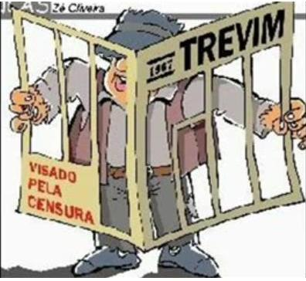
Curso Direito à Memória e à Verdade
Módulo II Unidade II Aula 11 - Mídia e Censura
A censura foi um dos instrumentos governamentais de repressão mais importante do regime autoritário.
A partir do AI-5 foi exercida por oficiais do Exército, depois a autocensura negociada entre donos de jornais e as autoridades militares e por fim foi assumida pela Polícia Federal em setembro de 1972.

Slide 4
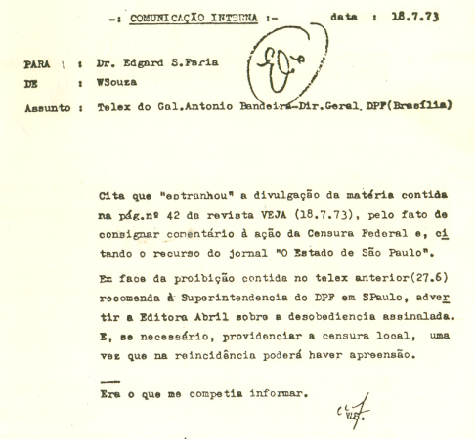
Curso Direito à Memória e à Verdade
Módulo II Unidade II Aula 11 - Mídia e Censura
Censura a revista Veja em 1973

Slide 5
Curso Direito à Memória e à Verdade
Módulo II Unidade II Aula 11 - Mídia e Censura
Os assuntos geralmente proibidos eram atividades políticas estudantis, movimentos trabalhistas, pessoas privadas dos seus direitos políticos e más notícias sobre a economia. As notícias mais sensíveis eram as referentes aos militares.
O trabalho dos censores era impedir que a mídia lançasse qualquer dúvida sobre o quadro apresentado pela Assessoria Especial de Relações Públicas - AERP de uma nação dinâmica e eficientemente governada sob a liderança de militares, avidamente apoiados pela cidadania.

Slide 6
Curso Direito à Memória e à Verdade
Módulo II Unidade II Aula 11 - Mídia e Censura
A política de propaganda do Governo
A ofensiva de relações públicas do Planalto era montada e executada na Assessoria Especial de Relações Públicas – AERP.
Certas frases de efeito davam bem a medida da filosofia que embasava a AERP:
“Brasil, Conte Comigo!”
“Você constrói o Brasil!”
“Ninguém Segura Este País!”

Slide 7

Curso Direito à Memória e à Verdade
Módulo II Unidade II Aula 11 - Mídia e Censura
O Brasil emergira subitamente como um dos mais dinâmicos mercados de TV do Terceiro Mundo. Generosos planos de compras a crédito tinham sido estendidos aos aparelhos de TV em 1968.
Quando Médici assumiu, o Brasil tinha 45 emissoras de TV licenciadas. Seu governo concedeu mais 20 licenças e nesse processo ajudou o crescimento da Rede Globo. Diziam seus críticos que esta ascensão podia ser explicada pela defesa dos interesses oficiais através da programação da Rede Globo durante o governo Médici.
Em 1960 apenas 9,5 por cento das residências urbanas tinham TV, mas em 1970 já chegavam a 40 por cento.

Slide 8
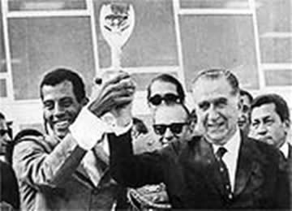
Curso Direito à Memória e à Verdade
Módulo II Unidade II Aula 11 - Mídia e Censura
Uma das técnicas mais eficientes da AERP consistiu em associar futebol, música popular, presidente Médici e progresso brasileiro. Após voltar como tricampeão mundial de futebol em 1970 o governo aproveitou a popularidade da seleção.
A marchinha “Pra Frente Brasil”, era tocada em todos os eventos públicos. Cartazes mostrando Pelé e ao
seu lado o slogan do governo “Ninguém
Segura Mais Este País”.
Esta estratégia de pão e circo funcionou brilhantemente, para desgosto da oposição desmoralizada e fragmentada.
O capitão da seleção de 1970, Carlos Alberto,
e o general Médici seguram a taça
Jules Rimet

Slide 9
Curso Direito à Memória e à Verdade
Módulo II Unidade II Aula 11 - Mídia e Censura
Em setembro de 1972, o governo militar decidiu assumir mais diretamente o controle da imprensa. As ordens agora eram dadas por escrito, especificando o que não podia ser publicado. Na lista de assuntos proibidos, a prioridade era para as atividades do aparelho de segurança e a luta pela sucessão presidencial.
Mas será que os excessos da censura produziram alguma reação contrária?

Slide 10
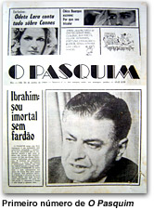
Curso Direito à Memória e à Verdade
Módulo II Unidade II Aula 11 - Mídia e Censura
SIM!
Um dos maiores desafios com que a censura se defrontou foi o semanário humorístico Pasquim, impiedoso para com os generais tanto nos cartuns quanto no texto. Mesmo quando privado do sarcasmo de seus cartuns e de seus textos, o Pasquim uniu os espíritos contra a edênica propaganda do governo militar.
Outros alvos prediletos dos censores foram: o diário O Estado de S. Paulo, os semanários Opinião, Movimento, O São Paulo e a revista Veja.

Slide 11
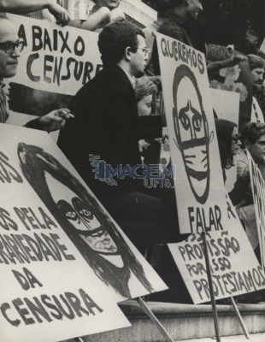
Curso Direito à Memória e à Verdade
Módulo II Unidade II Aula 11 - Mídia e Censura
Os meios de comunicação mais importantes, do ponto de vista do impacto público, eram a televisão e o rádio.
Eram especialmente controladas as músicas de certos compositores-cantores, como Chico Buarque de Holanda, Gilberto Gil e Caetano Veloso.
Controlando a mídia, os generais pensavam que podiam controlar o comportamento.
Artistas em passeata contra a censura

Slide 12
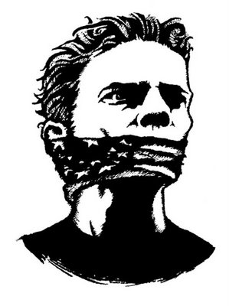
Curso Direito à Memória e à Verdade
Módulo II Unidade II Aula 11 - Mídia e Censura
Nenhuma oposição, especialmente sob um regime altamente autoritário, pode organizar-se, se lhe faltam meios de comunicar-se internamente com o público.
Os censores controlavam facilmente o rádio e a televisão porque seus proprietários podiam ser ameaçados com a perda de suas concessões (dadas pelo governo) ou através de pressão sobre os anunciantes.

Slide 13
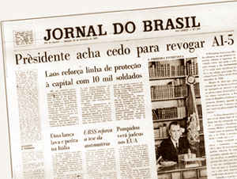
Curso Direito à Memória e à Verdade
Módulo II Unidade II Aula 11 - Mídia e Censura
No caso da imprensa escrita era diferente. O Brasil possuía uma antiga e ilustre tradição jornalística. Os principais jornais eram o Jornal do Brasil, do Rio, o Estado de S. Paulo e o Jornal da Tarde.
Estes eram os jornais mais respeitados, lidos em todo o país, e que exerciam o maior impacto sobre a opinião da classe média para cima.
Jornal de 28 de fevereiro de 1970

Slide 14
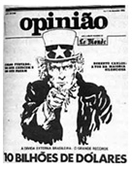
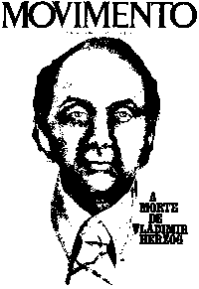
Curso Direito à Memória e à Verdade
Módulo II Unidade II Aula 11 - Mídia e Censura
A rigorosa censura à imprensa estimulou a criação de um novo gênero de publicações, o semanário político. Opinião e Movimento permaneceram como pontos de reunião, especialmente para os intelectuais.
O simples fato de que esses dois semanários sobreviveram nos primeiros anos do governo Geisel demonstra que havia restado algum espaço para a oposição.

Slide 15
Curso Direito à Memória e à Verdade
Módulo II Unidade II Aula 11 - Mídia e Censura
Em 1975, com a remoção da censura ao jornal O Estado de S. Paulo e a criação de um clima de liberalização, tiveram consequências imprevistas.
A tortura e outras violações dos direitos humanos pelas forças de segurança continuavam e a elas a imprensa passou a dar o maior destaque.
A morte do jornalista Vladimir Herzog, por exemplo, em outubro de 1975 foi amplamente coberta pelos principais jornais.

Slide 16
Curso Direito à Memória e à Verdade
Módulo II Unidade II Aula 11 - Mídia e Censura
Ao criar uma atmosfera ligeiramente menos rígida para a imprensa, o regime Geisel tornou possível uma opinião pública mais bem informada e mais facilmente mobilizada.
E essa opinião estava se inclinando maciçamente, especialmente nas cidades, para a oposição, como ficou provado nas eleições de 1974.
A barbárie do governo autoritário induzia lentamente a sociedade civil a despertar novamente.

Slide 17
Curso Direito à Memória e à Verdade
Módulo II Unidade II Aula 11 - Mídia e Censura
Chegamos ao final desta aula.
Guarde na memória!
Na fase crítica do regime, os meios de comunicação apenas veiculavam aquilo que antes fosse aprovado pelo comitê de censura. Logo, à população eram transmitidas apenas notícias pró-governo.
Em meio a torneios de futebol intercalados por reclames “Ninguém segura este país!”, a população vivia a euforia da possível conquista do tricampeonato mundial, fato que acobertava a situação ultrarrepressiva do Brasil, a qual não dava espaço para maiores mobilizações.
Com a chegada de Geisel a presidência, promove-se certa liberdade, e o clima autoritário passa a se atenuar.

